Slide 1


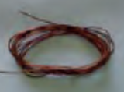



Κατασκευή απλού ηλεκτροκινητήρα
Υλικά / όργανα, που θα χρειαστούμε για την κατασκευή ενός απλού ηλεκτροκινητήρα:
κολλητική ταινία
1 μπαταρία 1,5 volt
μονωμένο χάλκινο καλώδιο (2 μέτρα)
2 μεταλλικές παραμάνες
2 κυλινδρικοί ισχυροί μαγνήτες νεοδμίου,
1 κοπίδι

Slide 2
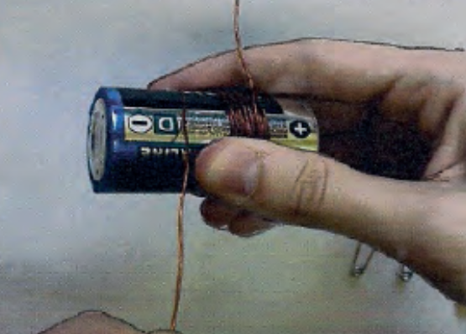
Κατασκευή απλού ηλεκτροκινητήρα
Τυλίγουμε το καλώδιο γύρω από τη μπαταρία (ή άλλο κύλινδρο), όπως στη διπλανή εικόνα περίπου 15 με 20 φορές, ώστε να δημιουργηθεί ένα μικρό πηνίο.
καλώδιο
Μπαταρία (η μπορούμε να πάρουμε οτιδήποτε έχει κυλινδρικό σχήμα)

Slide 3
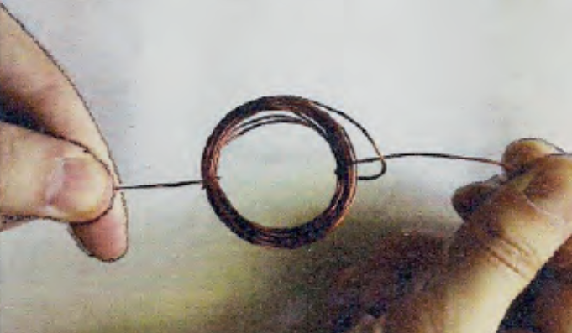
Κατασκευή απλού ηλεκτροκινητήρα
Άκρα πηνίου
Άκρα πηνίου
πηνίο
Βγάζουμε τη μπαταρία από το πηνίο, και τυλίγουμε τα άκρα του πηνίου , όπως στη διπλανή εικόνα

Slide 4
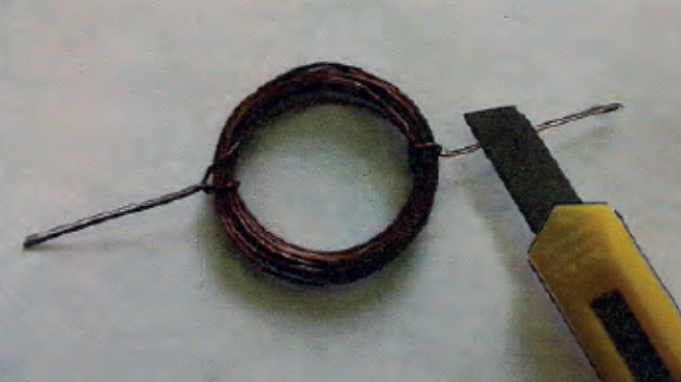
Κατασκευή απλού ηλεκτροκινητήρα
πηνίο
Με το κοπίδι ξύνουμε το ένα άκρο του καλωδίου σε όλη του την επιφάνεια, και στο άλλο άκρο μόνο την μια πλευρά.
1 κοπίδι
Ξύνουμε τα άκρα του καλωδίου ώστε να περνάει ρεύμα , γιατί το καλώδιο μπορεί να έχει σκουριάσει και να μη περνάει ρεύμα

Slide 5
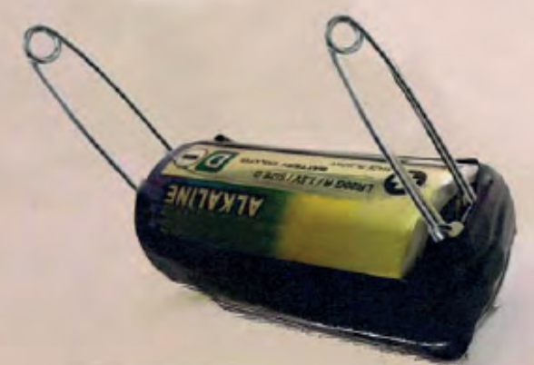
Κατασκευή απλού ηλεκτροκινητήρα
Στερεώνουμε τις παραμάνες στα άκρα της μπαταρίας με την κολλητική ταινία, όπως στη διπλανή εικόνα

Slide 6
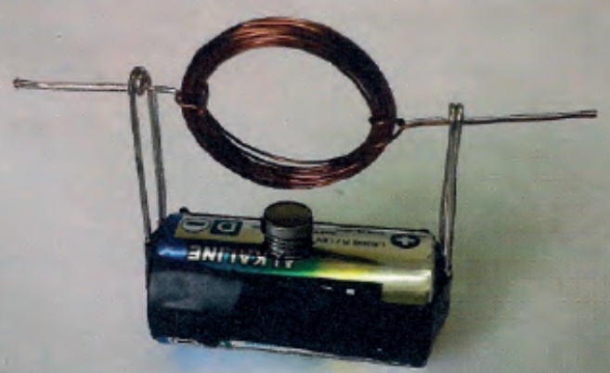

Κατασκευή απλού ηλεκτροκινητήρα
Περνάμε το κάθε άκρο του σύρματος του πηνίου μέσα από κάθε παραμάνα , όπως στη διπλανή εικόνα.
άκρο πηνίου
Έτσι έχω δημιουργήσει ένα ηλεκτρικό κύκλωμα που αποτελείτε από :
πηνίο
άκρο πηνίου
παραμάνα
παραμάνα
Μια μπαταρία
ΜΠΑΤΑΡΙΑ
Δυο παραμάνες
Ένα πηνίο
Άρα από το πηνίο περνάει ρεύμα άρα το πηνίο έχει μετατραπεί σε μαγνήτη. Άρα μπορεί το πηνίο να δέχεται μαγνητική δύναμη από μαγνήτες.
Επίσης, το πηνίο όπως το έχω τοποθετήσει στο κύκλωμα, άμα του ασκήσω δύναμη μπορεί να κινηθεί.

Slide 7
Κατασκευή απλού ηλεκτροκινητήρα
2 κυκλικοί μαγνήτες
Τέλος τοποθετούμε τους 2 κυκλικούς μαγνήτες στο κέντρο της μπαταρίας

Slide 8
Κατασκευή απλού ηλεκτροκινητήρα
Αφού βάλουμε τους μαγνήτες , παρατηρούμε ότι το πηνίο αρχίζει να περιστρέφεται.
Αυτό συμβαίνει γιατί το πηνίο διαρρέεται από ρεύμα, άρα μπορεί να ασκήσει, αλλά και να δεχτεί μαγνητικές δυνάμεις.
Συγκεκριμένα, οι δύο κυκλικοί μαγνήτες ασκούν μαγνητική δύναμη στο πηνίο, και με αυτό τον τρόπο που προκαλούν κίνηση.
Το πηνίο περιστρέφεται

Slide 9
Κατασκευή απλού ηλεκτροκινητήρα
Γενικά τους ηλεκτροκινητήρες, η ηλεκτρική ενέργεια ( εδώ ηλεκτρική ενέργεια που έχει μπαταρία) μετατρέπεται σε κινητική ενέργεια ( το πηνίο έχει κινητική ενέργεια αφού κινείται)

Slide 10
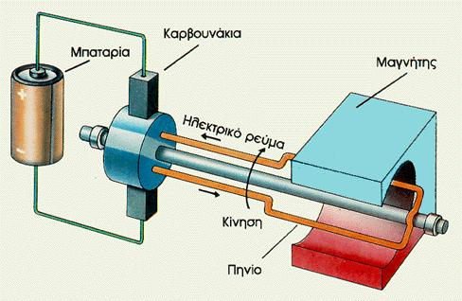
Ηλεκτρικός κινητήρας
Σε αυτό το κινητήρα παρατηρούμε ότι το πηνίο συνδέετε με μπαταρία και έτσι μέσα στο πηνίο υπάρχει ηλεκτρικό ρεύμα, άρα το πηνίο δέχεται μαγνητική δύναμη από τους μαγνήτες και έτσι περιστρέφετε

Slide 11
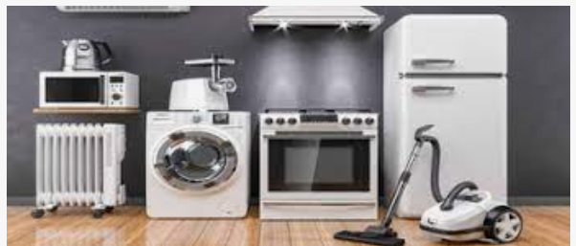
Λέγοντας μηχανή εννοούμε οτιδήποτε (μια συσκευή, ένα κινητήρα, μια μπαταρία κ.α.) που μετατρέπει μια μορφή ενέργειας Ε σε μια άλλη μορφή ενέργειας….
Παράδειγμα: Μια μηχανή είναι ο θερμοσίφωνας που μετατρέπει την ηλεκτρική ενέργεια σε θερμική ενέργεια
Ηλεκτρικές συσκευές – καταναλωτές - Δίπολα

Slide 12
Κινητήρας είναι μια μηχανή που μετατρέπει μια μορφή ενέργειας σε κινητική ενέργεια
Έχουμε διάφορα είδη κινητήρων:
Βενζινοκινητήρας : είναι μια μηχανή που μετατρέπει την χημική ενέργεια της βενζίνης σε κινητική ενέργεια
Ηλεκτροκινητήρας : είναι μια μηχανή που μετατρέπει την ηλεκτρική ενέργεια σε κινητική ενέργεια
Ηλεκτρικές συσκευές – καταναλωτές - Δίπολα

